Slide 1
介紹R與r基本操作
2018/9/20

Slide 2
為什麼要用R
免費、開源
專門為統計和資料分析開發的語言，各種功能和函數琳琅滿目
安裝程式只有50Mb左右，因為體積輕便，運行起來系統負擔也小
各種OS的相容性好
因為用的人越來越多，又是開源，有很多“套件程式”為其錦上添花
有R GUI和RStudio兩種風格選擇
漂亮又靈活的圖

Slide 3
想挖出 Big Data 的秘密， 這 10 個程式語言你不能不懂
若要列出所有程式語言，你能忘記其他的沒關係，但最不能忘的就是 R。從 1997 年悄悄地出現，最大的優勢就是它免費，為昂貴的統計軟體像是 Matlab 或 SAS 的另一種選擇。
但是在過去幾年來，它的身價大翻轉，變成了資料科學界眼中的寶。不只是木訥的統計學家熟知它，包括 Wall Street 交易員、生物學家，以及矽谷開發者，他們都相當熟悉 R。多元化的公司像是 Google、Facebook、美國銀行以及 New York Times 通通都使用 R，它的商業效用持續提高。
R 的好處在於它簡單易上手，透過 R，你可以從複雜的資料集中篩選你要的資料，從複雜的模型函數中操作資料，建立井然有序的圖表來呈現數字，這些都只需要幾行程式碼就可以了，打個比方，它就像是好動版本的 Excel。
R 最棒的資產就是活躍的動態系統，R 社群持續地增加新的軟件包，還有以內建豐富的功能集為特點 。目前估計已有超過 200 萬人使用 R，最近的調查顯示，R 在資料科學界裡，到目前為止最受歡迎的語言，佔了回覆者的 61%（緊追在後的是 39% 的 Python）。
它也吸引了 Wall Street 的注目。傳統而言，證券分析師在 Excel 檔從白天看到晚上，但現在 R 在財務建模的使用率逐漸增加，特別是視覺化工具，美國銀行的副總裁 Niall O’Conno 說，「R 讓我們俗氣的表格變得突出」。

Slide 4
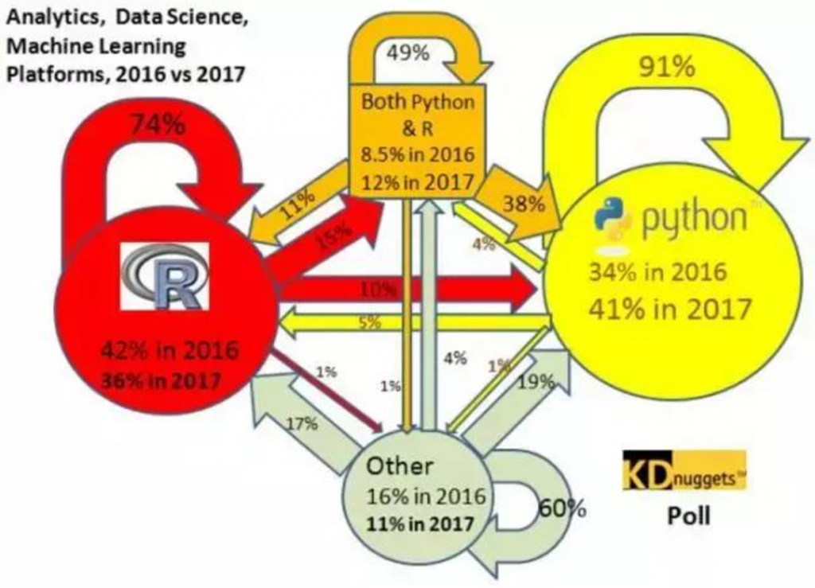
R or Python ?

Slide 5
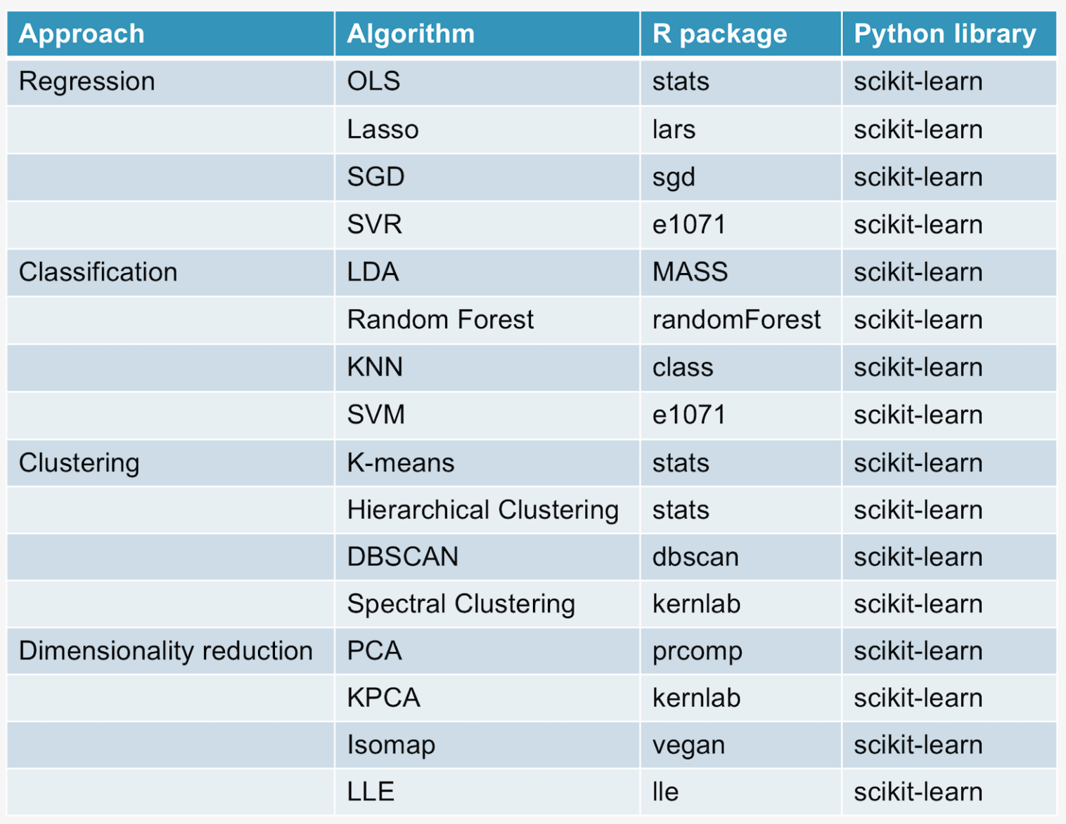
ML 相關套件

Slide 6
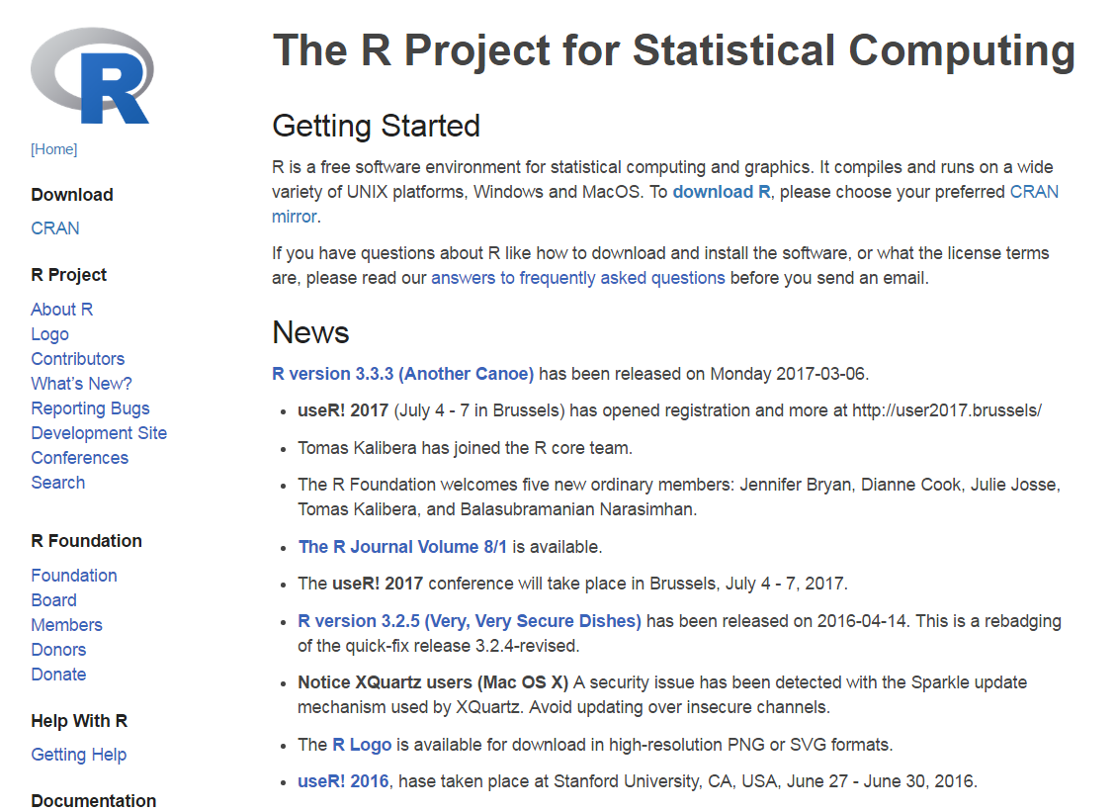
安裝R

Slide 7
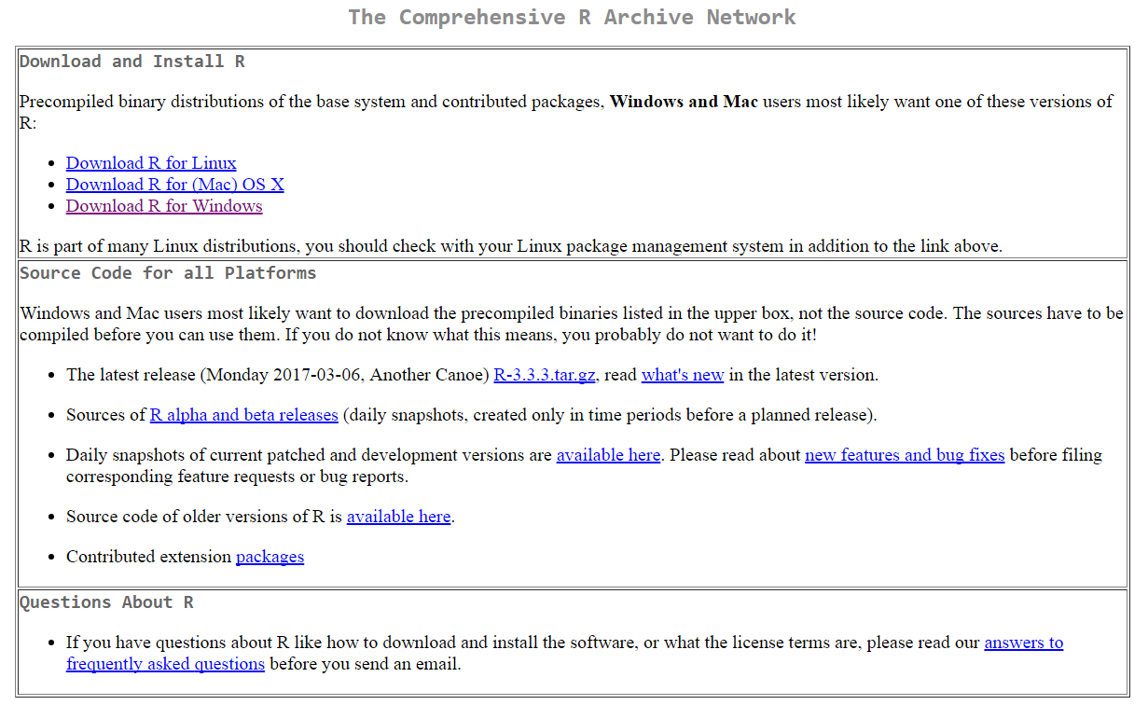
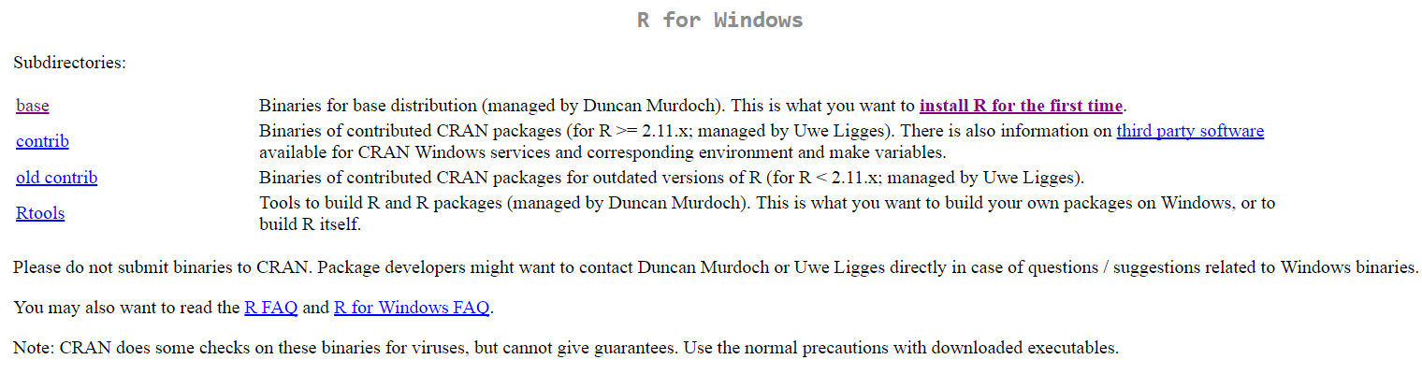
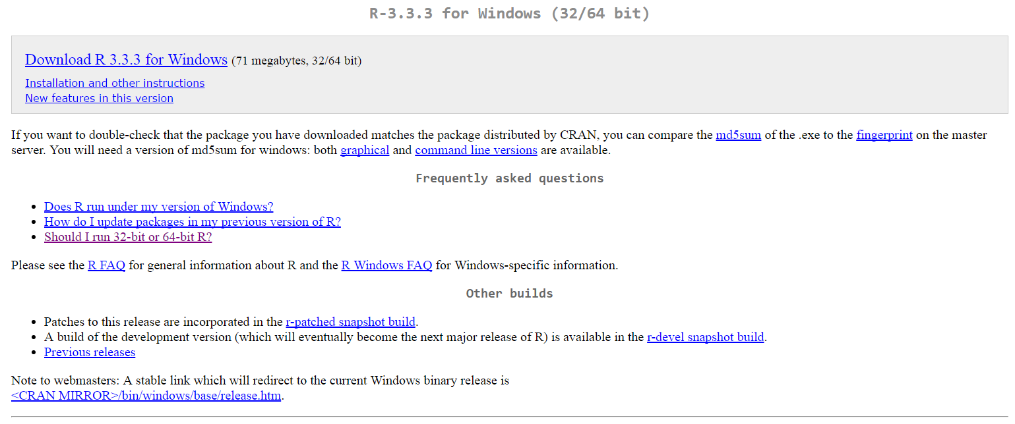

Slide 8
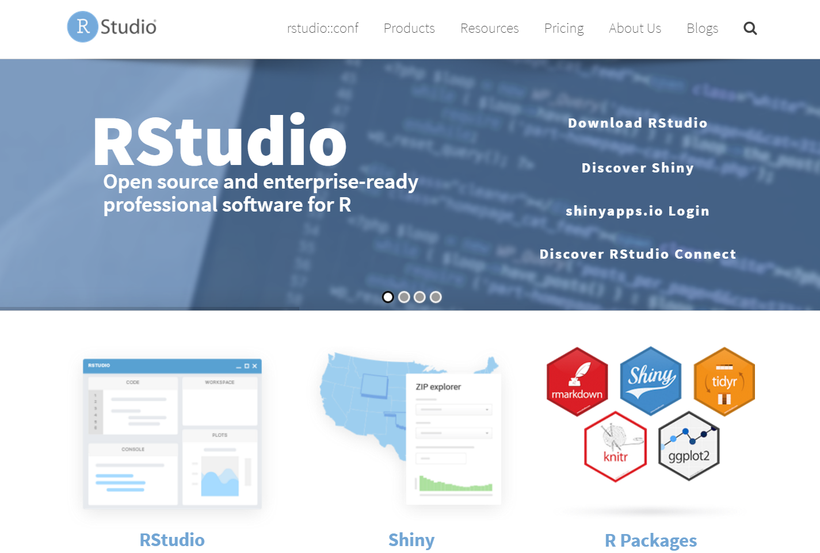
RStudio

Slide 9
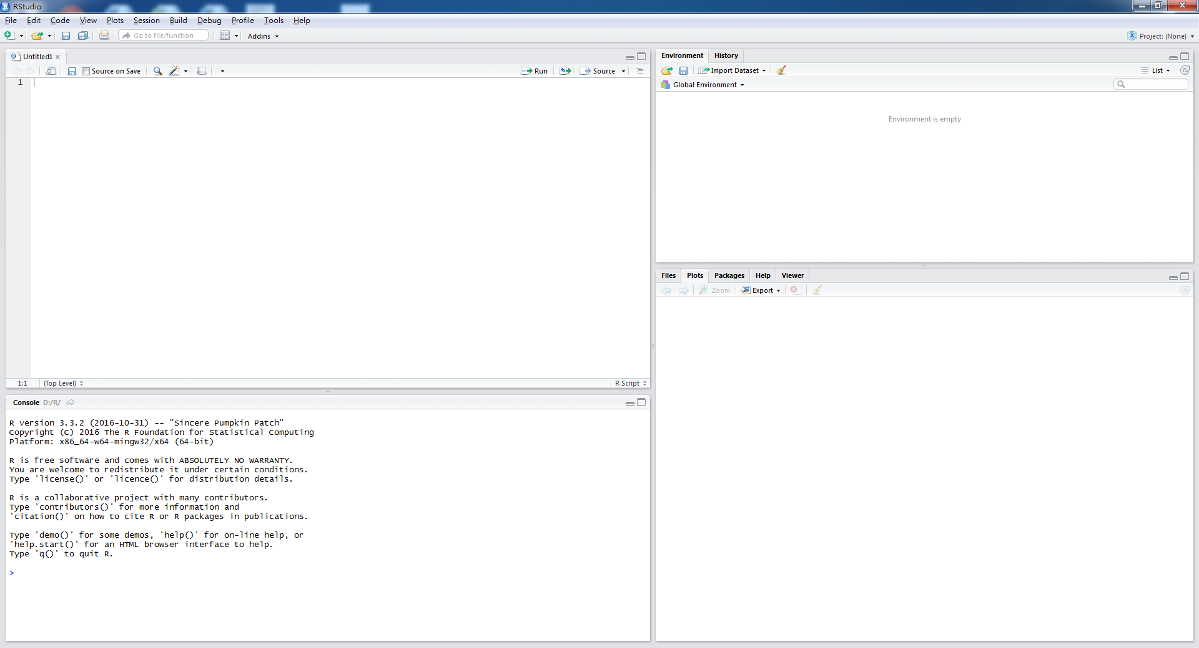





Slide 10
你可以把R當作計算機
> 6+6
[1] 12
> 6-3
[1] 3
> 6*6
[1] 36
> 6/3
[1] 2
> 2^10
[1] 1024
> 9487%%10
[1] 7
> 9487%/%10
[1] 948

Slide 11
變數定義與邏輯判斷
令x等於1，可以有三種寫法
> x = 1
> x <- 1
> 1 -> x
列印x可以有兩種方法
> print(x)
[1] 1
> x
[1] 1
邏輯判斷，R會回應TRUE或是FALSE
> x>0
[1] TRUE
> X>0
Error: object 'X' not found

Slide 12
向量
> x = c(1,2,3,4,5)
> x
[1] 1 2 3 4 5
> y = c(1,3,5,7,9)
> x+y
[1] 2 5 8 11 14
常用的向量函數
seq 產生連續序列
> seq(1,10)
> seq(1,20,by=2)
> seq(1,20,length.out =2)
rep 產生重複序列
> rep(1,10)
rev 反序
> rev(1:10)

Slide 13
休息一下，換你動手做
產生一個yuntech向量，該向量為
8,7,6,5,7,6,5,4,6,5,4,3,5,4,3,2,4,3,2,1
產生一個ma314向量，該向量為
3,7,11,15,19,23,27,31,35,39,43
yuntech <- rev(c(seq(1,4),seq(2,5),seq(3,6),seq(4,7),seq(5,8)))
ma314 <- seq(3,43,by=4)

Slide 14
向量合併與矩陣
> x = c(1,2,3,4,5)
> y = c(1,3,5,7,9)
# 行合併 (cbind)
> cbind(x,y)
x y
[1,] 1 1
[2,] 2 3
[3,] 3 5
[4,] 4 7
[5,] 5 9
# 列合併 (rbind)
> rbind(x,y)
[,1] [,2] [,3] [,4] [,5]
x 1 2 3 4 5
y 1 3 5 7 9
產生矩陣
> d <- seq(1,25,1)
> matrix(d, nrow=5, ncol=5, byrow=T)
> matrix(c(x,y),nrow=2,ncol=5,byrow=T)

Slide 15
資料篩選(1)
一個向量中，如果只想要某些數值或元素
> x <- sample(1:100,20) #從1-100之中隨機抽取20個數字
> x
[1] 90 42 43 20 13 8 4 68 6 80 97 14 51 9 79 39 33 40 50 62 > x[x>20]
[1] 90 42 43 68 80 97 51 79 39 33 40 50 62
# 如果抽出來的數字只要奇數呢
> x[x%%2==1]
[1] 43 13 97 51 9 79 39 3

Slide 16
資料篩選(2) – 矩陣中的資料篩選
> d <- seq(1,25,1)
> y <- matrix(d, nrow=5, ncol=5, byrow=T)
> y[1,1]
> y[1,]
> y[,5]
> y[3,-1]

